Slide 1
实验三：基于信息增益率的决策树模型
——隐形眼镜数据集预测

Slide 2
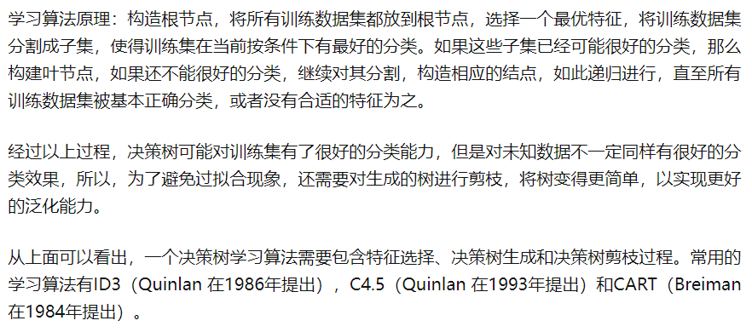
决策树思想

Slide 3
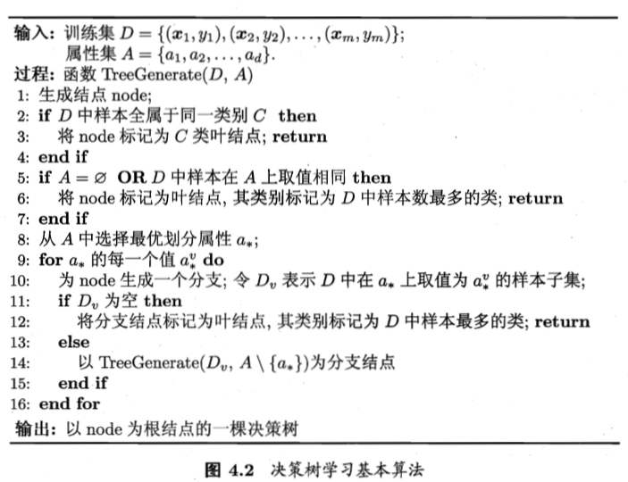
决策树学习基本算法

Slide 4
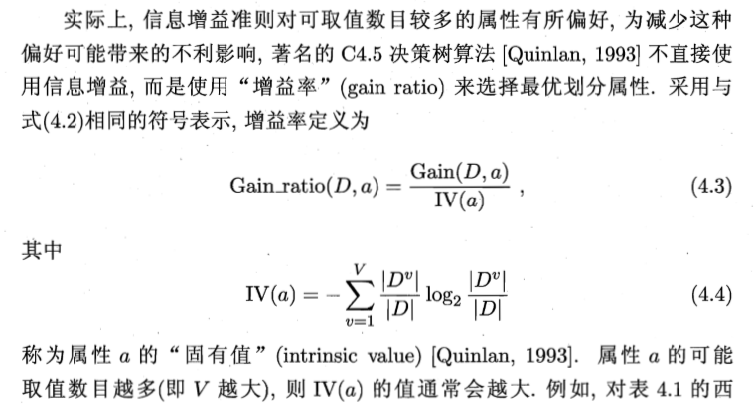
信息增益率

Slide 5
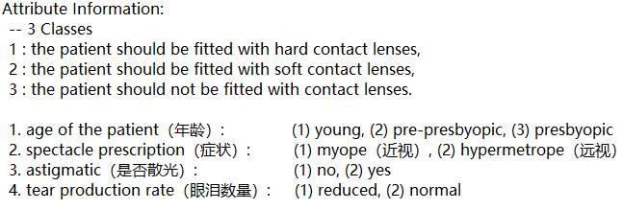
数据集介绍
数据集：隐形眼镜数据集/lenses_data.txt
共有 24个样本，4个输入变量(数据集中第一列为样本编号)，1个输出变量(数据集中最后一列)
数据集信息：

Slide 6
实验环境
Python 3.6
编辑器：Jupyter Notebook,Pycharm
可使用numpy、pandas、matplotlib等基础扩展包
不可使用sklearn、kreas等机器学习包

Slide 7
实验要求
1. 采用C4.5算法建立决策树模型
2. 将每个特征的信息增益率打印输出
3. 输出最后建立的决策树模型结构图（可以用字典结构表示，也可以用matplotlib等图形库绘制出树形图）
4. 4月3日晚上12:00之前将代码（.ipynb，.py文件）、实验的输出结果与心得体会（doc或pdf文件，包括实验遇到的问题、解决方法和收获）一并打包上传至邮箱oucml23@126.com

Slide 8
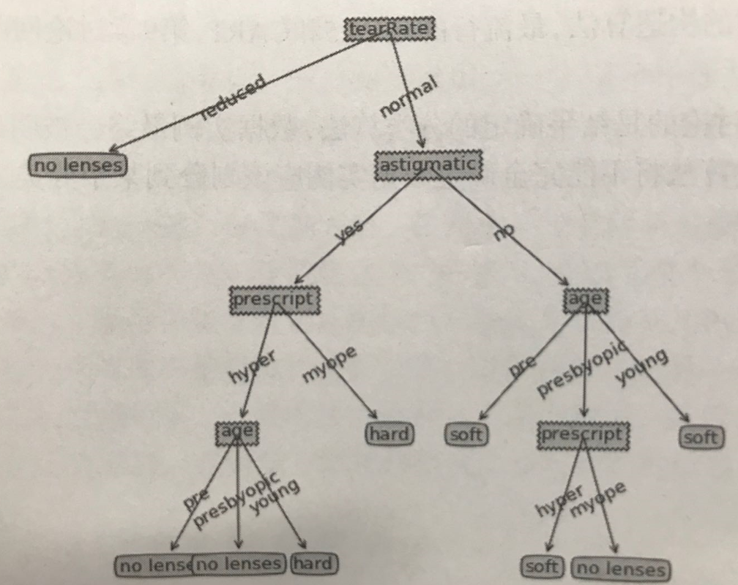
1.字典表示：
2.树形图表示：

